Slide 1

OTB-statistik 2025

Slide 2
OTB-statistik 2025
Rapporterande företag
Camp Pro
For motion
Ortopedteknik Blekinge
Ortopedteknik SÄS Borås
Ortpedteknik NU-sjukvården
Ortopedteknik Sahlgrenska
Ortopedteknik Västerbotten
Ortopedservice Skövde
Otto Bock
Deltagarna är desamma som under 2024. Små förändringar i befolkningsstatistiken tillsammans med avrundning ger att vi nu har en täckningsgrad på närmare 92% jämfört med förra årets cirka 91%.

Slide 3
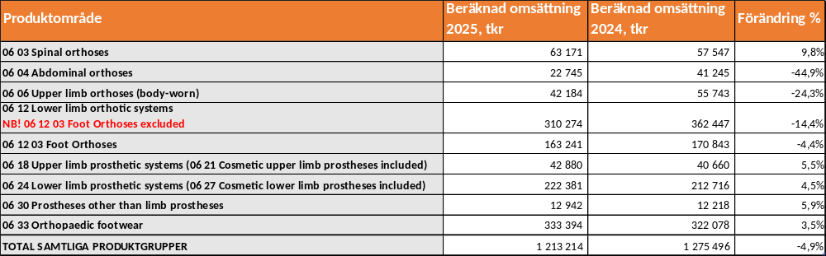
OTB-statistik 2025 vs 2024

Slide 4
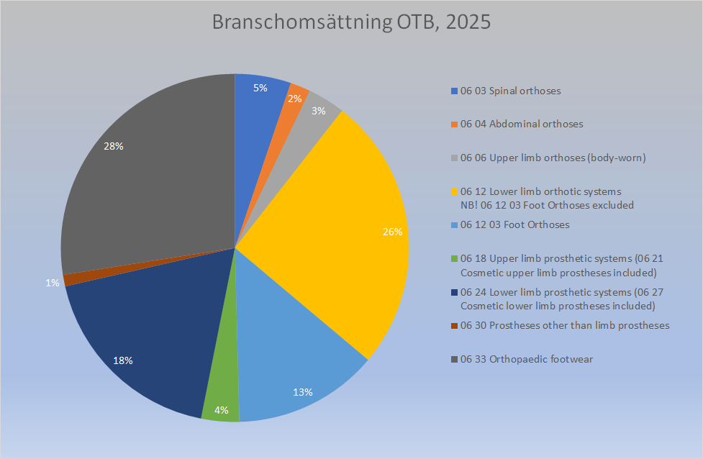
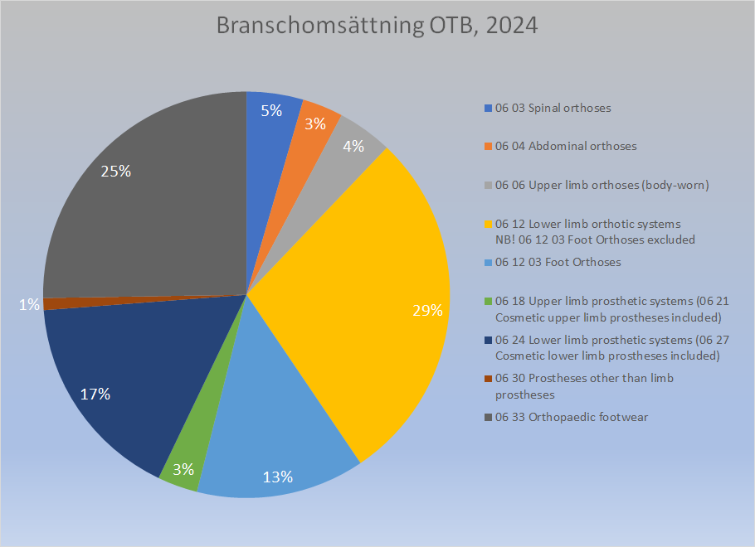
OTB-statistik 2025 vs 2024

Slide 5
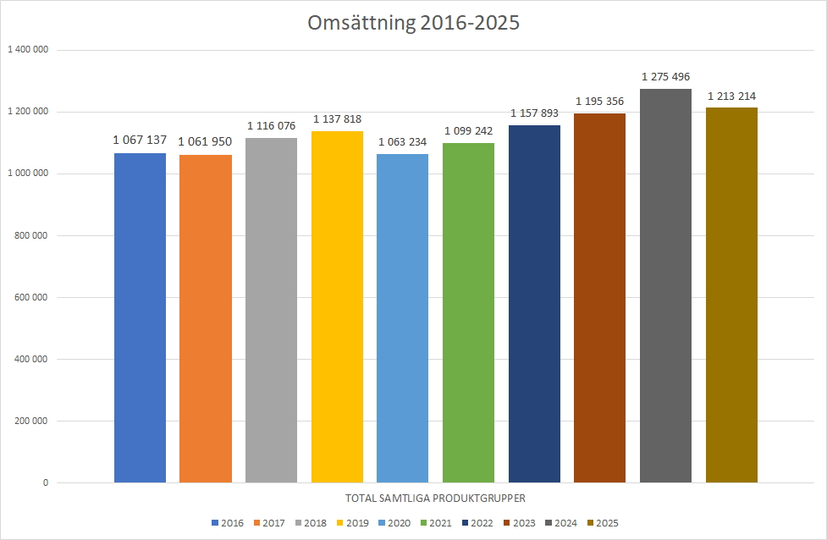

Slide 6
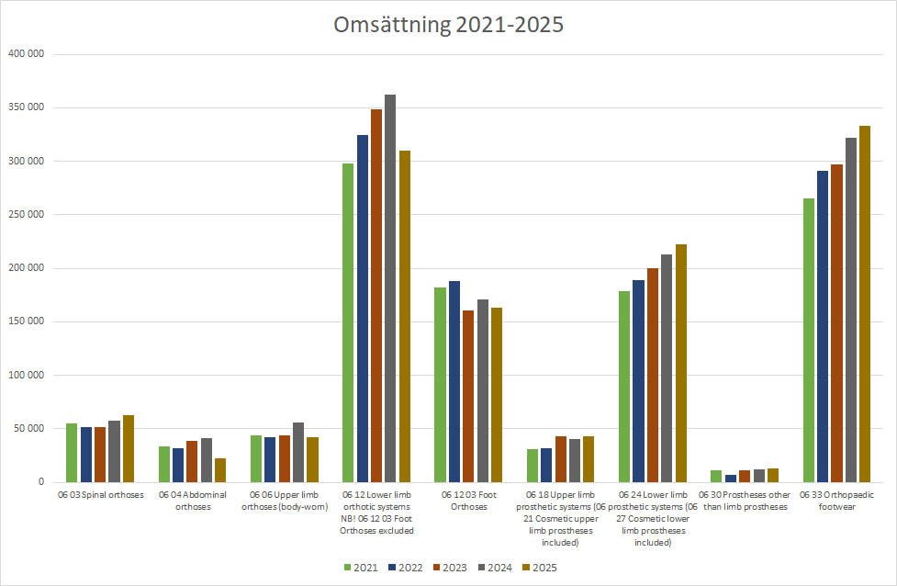

Slide 7
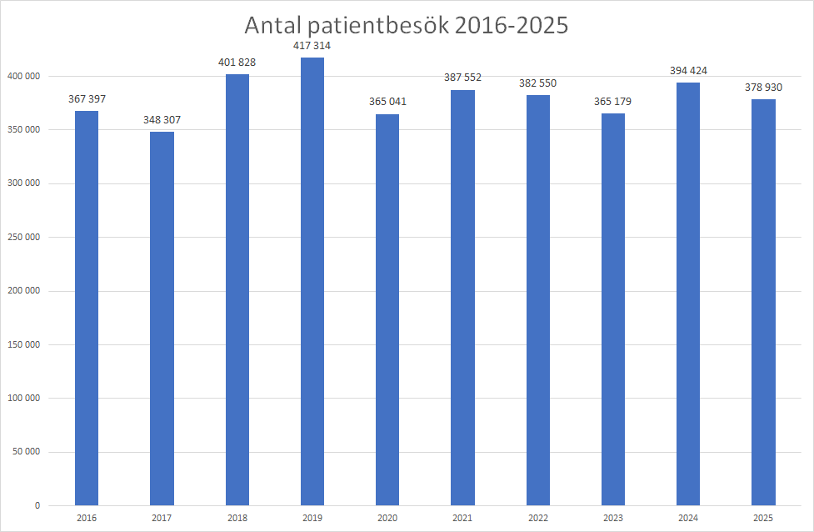

Slide 8
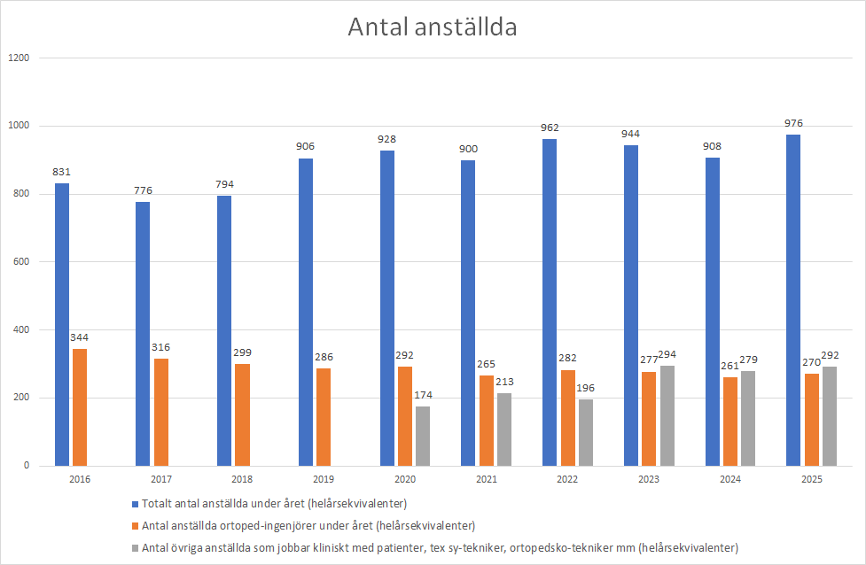

Slide 9
